Slide 1

Aula 03
Estruturas condicionais e Estruturas de repetição
tatianilima@gmail.com

Slide 2
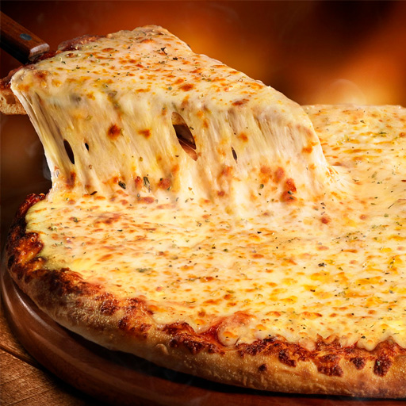
Pedindo uma pizza!
Suponha que você goste de pizza com mussarela com mussarela, presunto, sem azeitonas e nem cebola.
Pizza E mussarela E presunto E NÃO azeitonas E NEM cebola.
A expressão pizza E mussarela só é verdadeira se existir pizza e mussarela.
A expressão pizza E NÃO mussarela só é verdadeira se existir pizza e NÃO existir mussarela.

Slide 3
Expressões Booleanas
Operador C# | Função
&& | Lógico E
|| | Lógico OU
!variavel | Lógico de negação

Slide 4
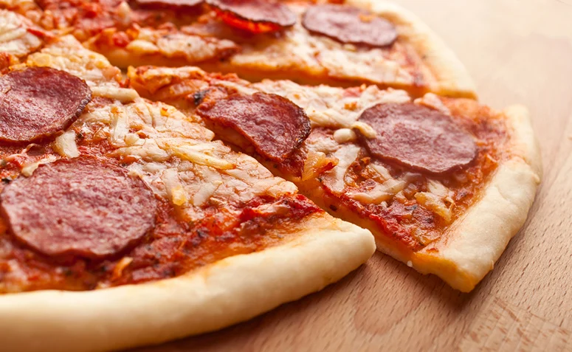
Como ficaria o pedido dessa pizza se fosse no C# ?
Pizza && Mussarela com (Calabresa || Presunto) && Bacon && !Cebola.

Slide 5
Estruturas condicionais
Expressões relacionais são comparações entre dois valores do mesmo tipo.
Os valores podem ser constantes, variáveis ou expressões aritméticas.
Possui apenas um dentre dois resultados possíveis:
Verdadeiro
Falso

Slide 6
Expressões relacionais
Igual
A == B
2 == 2
A == 2
(5-1) == 4

Slide 7
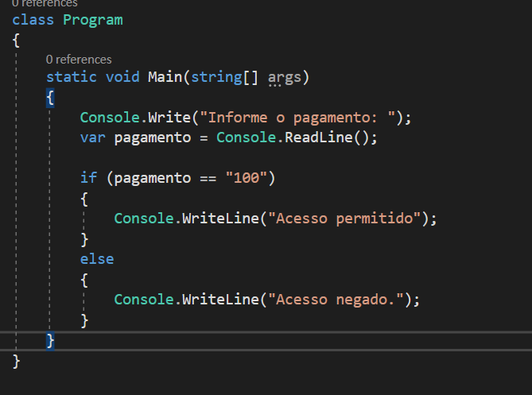
Exemplo:

Slide 8
Expressões relacionais
Maior ou igual a
A >= B
5 >= 5
(7-1) >= 4

Slide 9
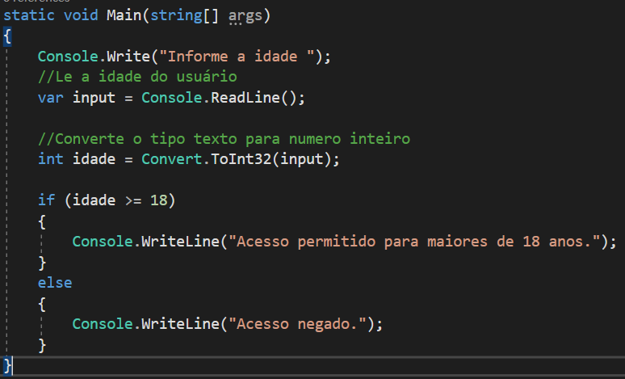
Exemplo:

Slide 10
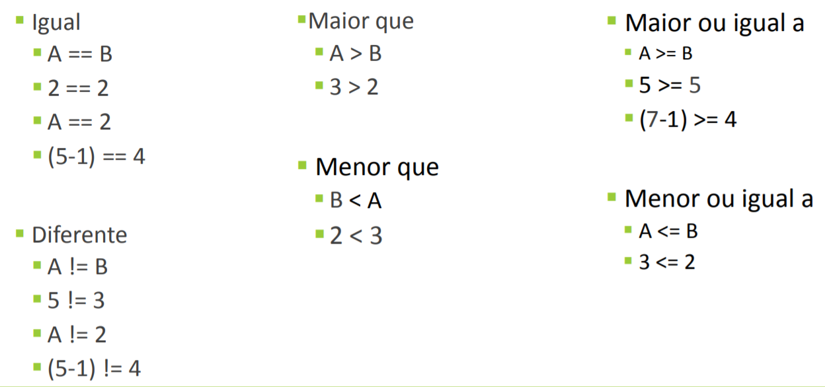
Operadores de Comparação

Slide 11
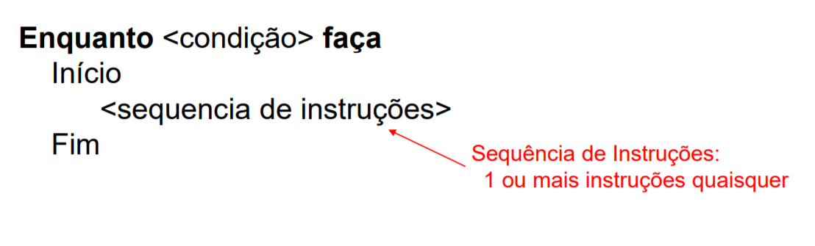
Estruturas de repetição
Algoritmos que repetem uma ou mais instruções.
Todo o algoritmo que tem a execução de um ou mais de seus passos repetido duas ou mais vezes é denominado de algoritmo de repetição (Orth, 2001).

Slide 12
Estrutura de repetição com contador
Também é preciso uma variável que conte quantas vezes é executada a “sequência de passos” que se pretende repetir
Esta variável contador deve receber um valor inicial => permite iniciar a contagem
ser incrementada sempre que “a sequência de passos foi repetida” => permite contar n vezes
ser comparada ao valor final => permite finalizar a contagem

Slide 13
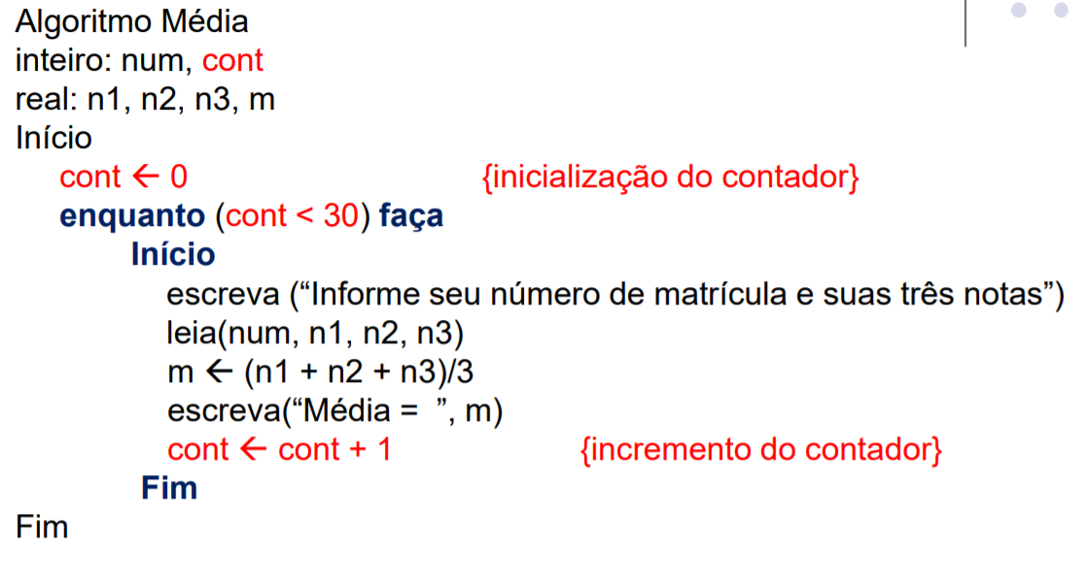

Slide 14
Exercícios Extra
https://www.hackerrank.com/challenges/solve-me-first/problem
https://www.hackerrank.com/domains/tutorials/30-days-of-code
Livros interessantes de computação:
https://br1lib.org/category/10
Ver todos os livros: https://br1lib.org/category-list

